Slide 1

¡Bienvenidos!
SPA 102
18 de enero, 2018
español 102 - fall 2017
David abugaber - dabuga2@uic.edu

Slide 2
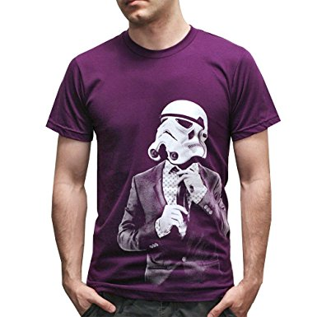
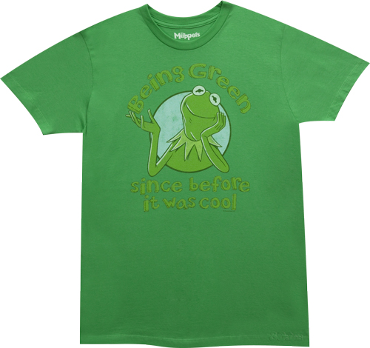
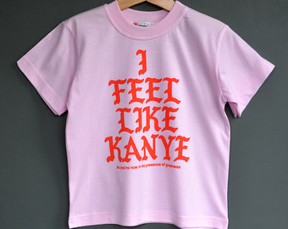
La camiseta

Slide 3
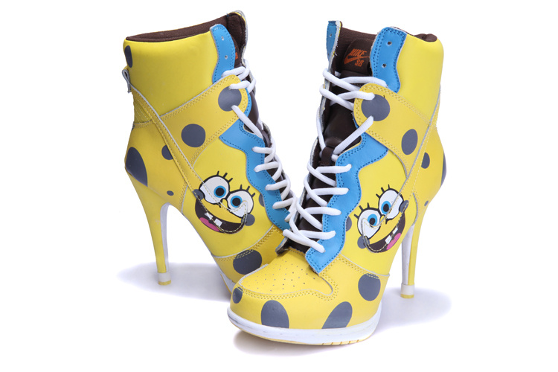
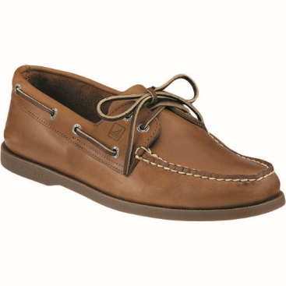
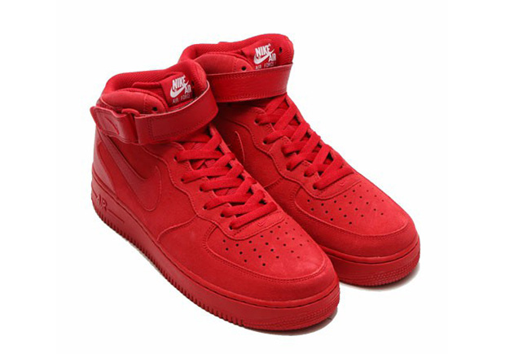
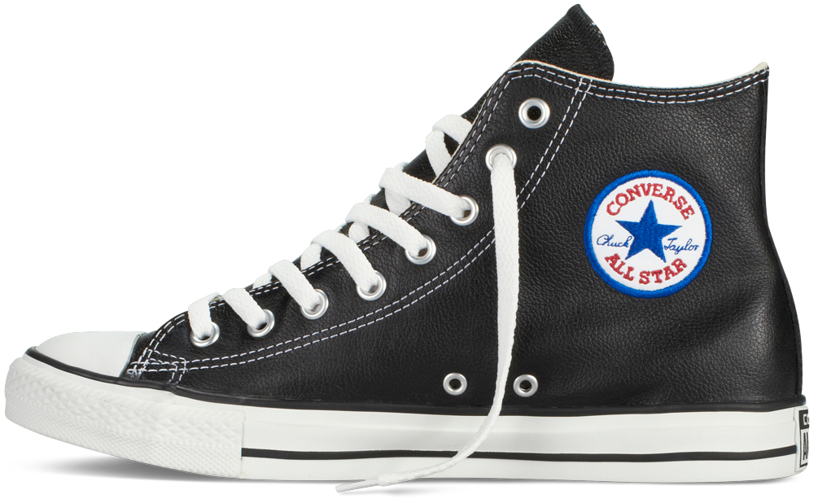
Los zapatos

Slide 4
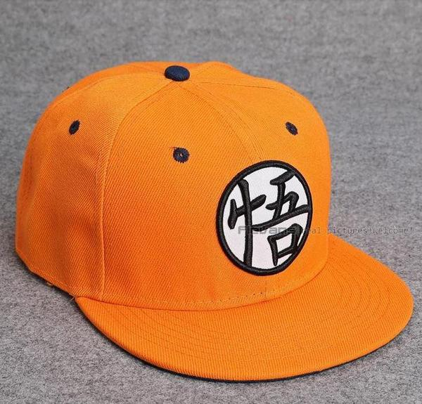
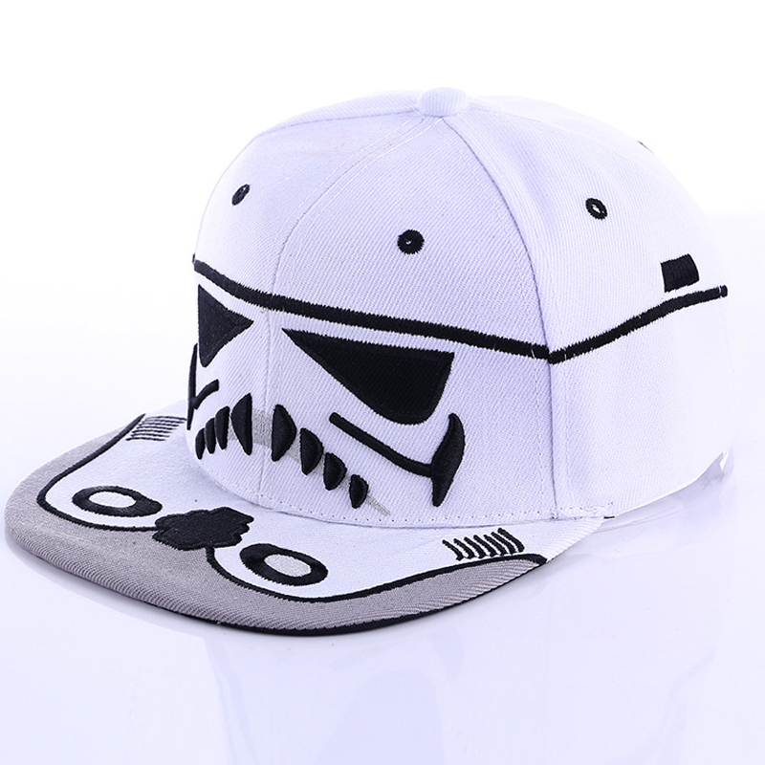
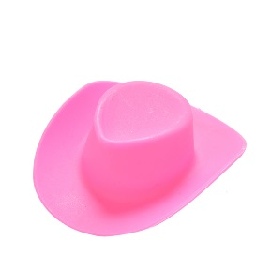

El sombrero

Slide 5
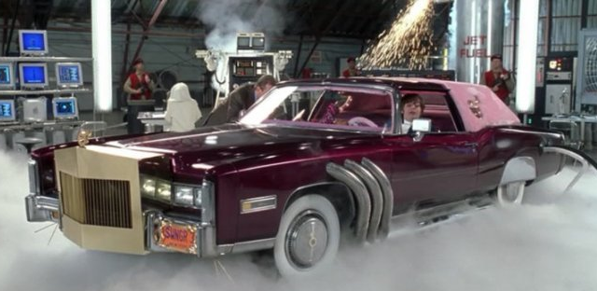
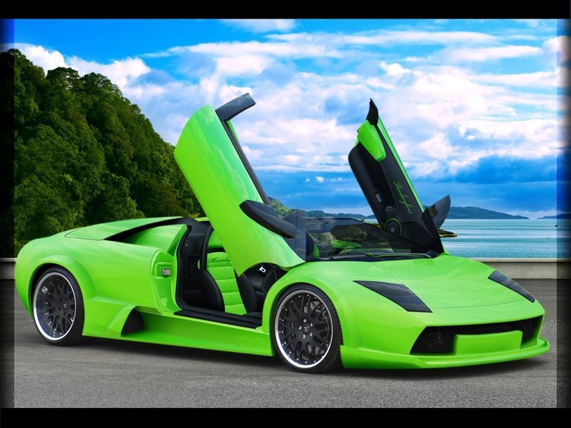
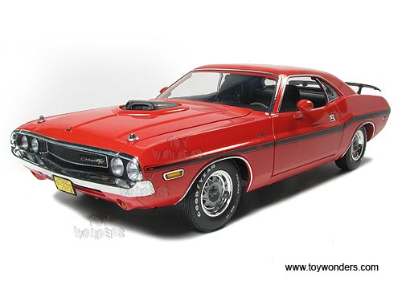
El carro

Slide 6
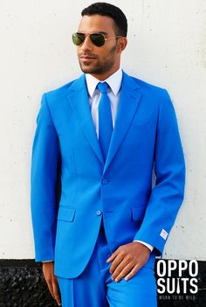
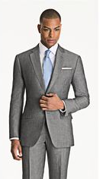
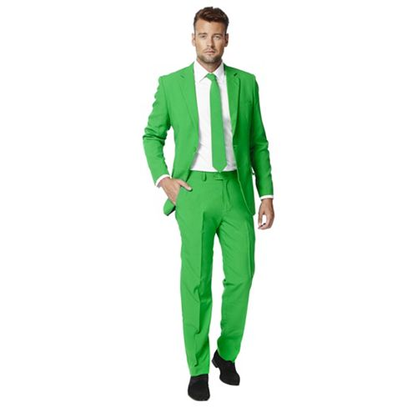
El traje

Slide 7
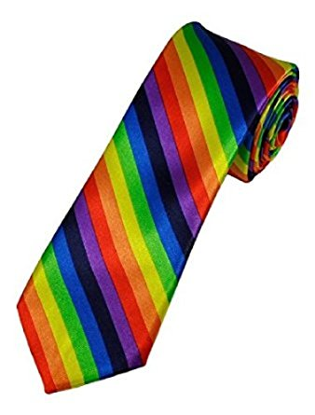
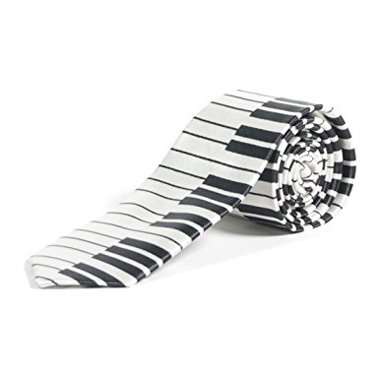
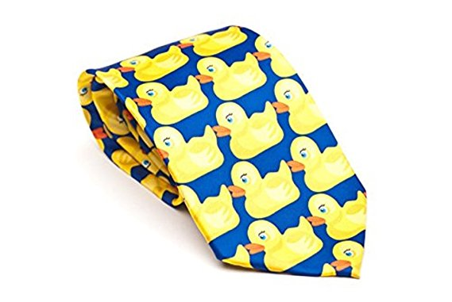
La corbata

Slide 8
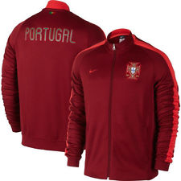
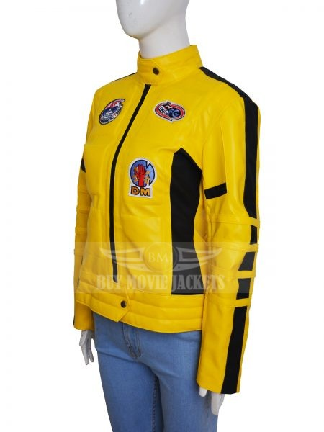
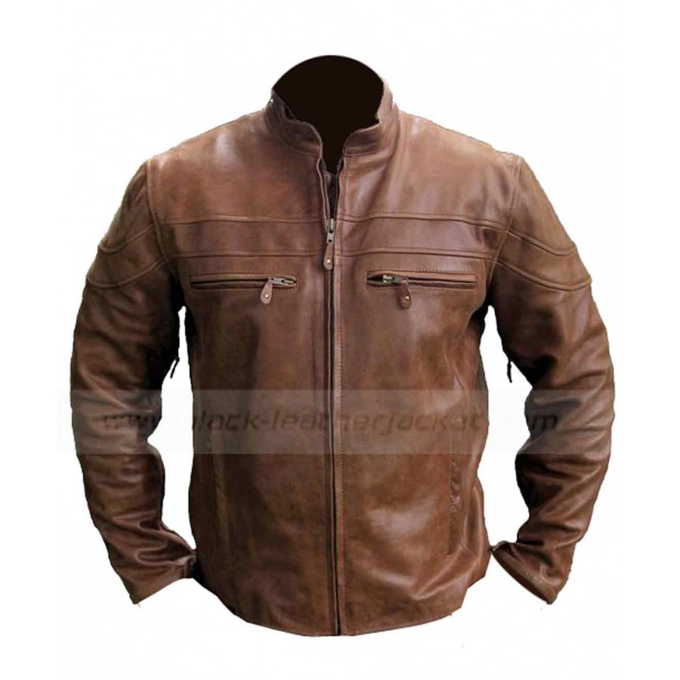
La chaqueta

Slide 9
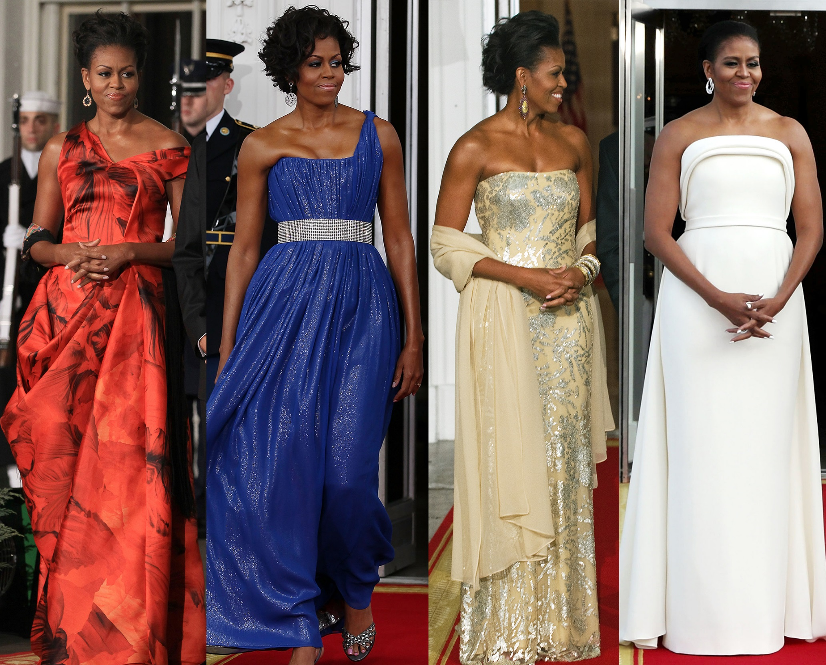
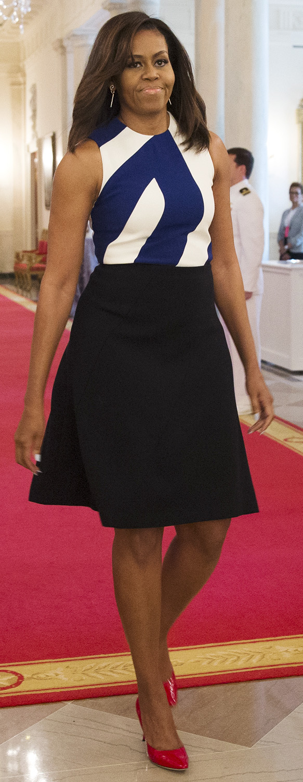
El vestido
Notes:
Prefieres el vestido azul o el vestido rosado? (Pregunta a un estudiante y por que)

Slide 10
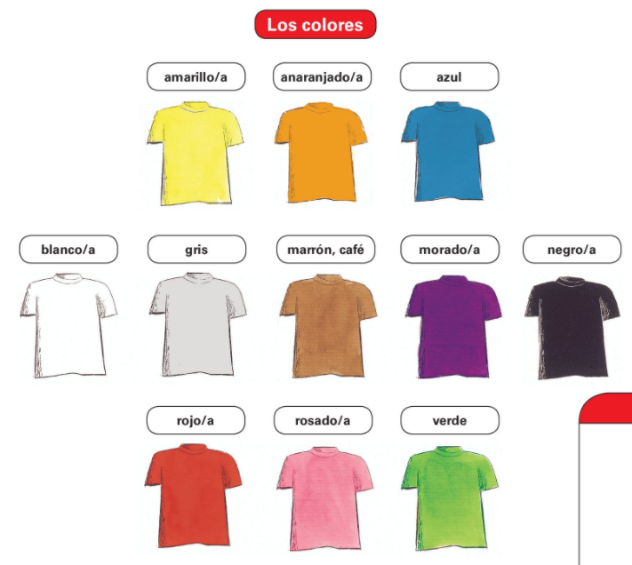

Slide 11
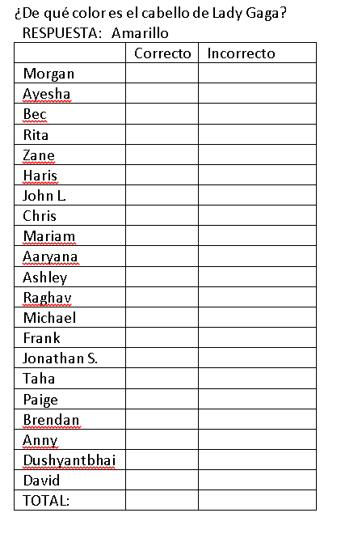
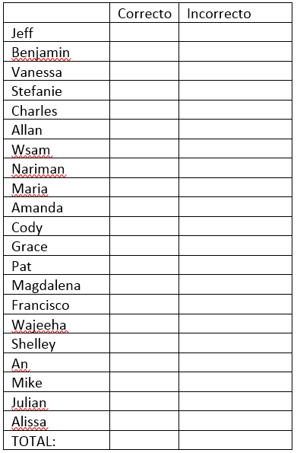
Encuesta
[ Survey ]
Cada (Each) persona tiene UNA pregunta (question)
“Hola _______, ¿de qué color es el cabello de Lady Gaga?”
  “Amarillo” → √ Correcto
  “Negro” → X Incorrecto
  Contar el TOTAL:
    “17 correcto, 5 incorrecto”
X
X
X
X
X
X
X
X
X
X
X
X
X
X
X
X
X
X
X
X
X
X
17 5

Slide 12
A: “Me gusta la camiseta verde”
B: “A mí también”
~ o ~
B: ”A mí me gusta la camiseta _rosada.”
La camiseta

Slide 13
Los zapatos

Slide 14
El sombrero

Slide 15
El carro

Slide 16
El traje

Slide 17
La corbata

Slide 18
La chaqueta

Slide 19
El vestido
Notes:
Prefieres el vestido azul o el vestido rosado? (Pregunta a un estudiante y por que)

Slide 20
